Slide 1
最近点对问题
谢弘烨 2020151036

Slide 2
问题描述
求出平面上随机分布的N个点中距离最近的两个点，并输出这个最短距离
主要思路：
蛮力法
分治法

Slide 3
蛮力法
直接求出每个点与其他各点之间的距离，保留最小值并输出
效率较差，时间复杂度为O(n²)
 | 1 | 2 | 3 | 4 | 5
实测 | 4404.45 | 17670.90 | 39658.35 | 70525.00 | 109978.70
理论 | 4404.45 | 17617.80 | 39640.05 | 70471.20 | 110111.25

Slide 4
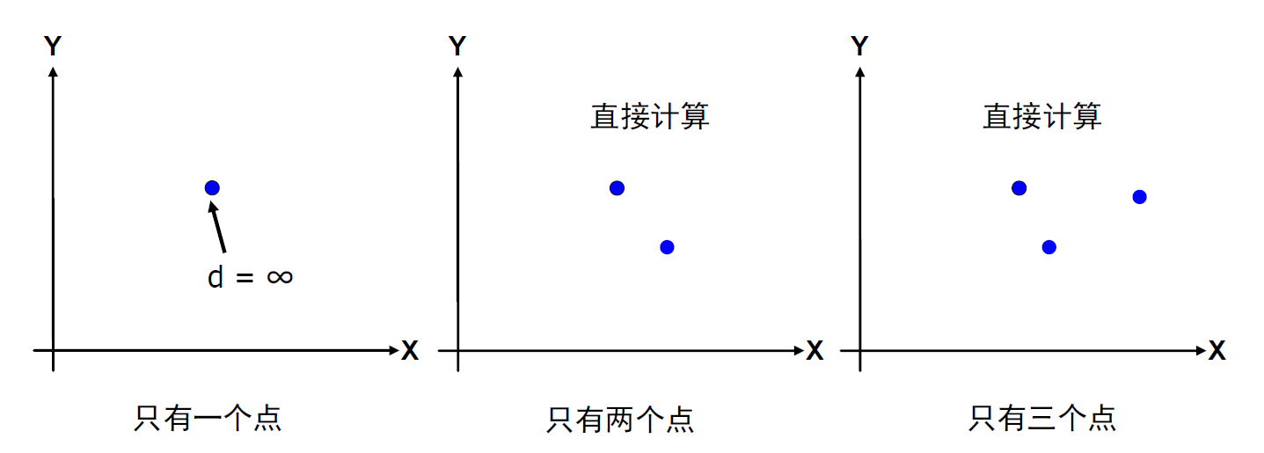
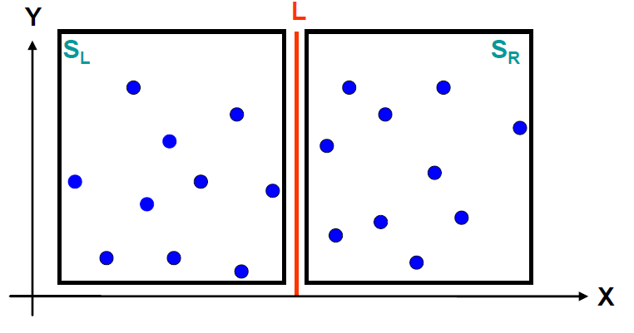
分治法
分治法的主要思想即将一个难解的问题不断拆分，直至子问题易解，求解后不断合并最终求出原问题的解
对于点对问题，易解的子问题有以下三种：
只有一个点，这时最短距离为无穷大
有两个点，最短距离即为该两点间距
有三个点，同样可以两两求出间距后比较得出最小值
分解问题：
首先要对点集进行预处理，将点集中的点进行排序
对于有序的点集可以轻松找到中间点并以该点为界将点集一分为二，分别求出两边的最短距离d_left、d_right，后比较得出两者中的最短距离d

Slide 5
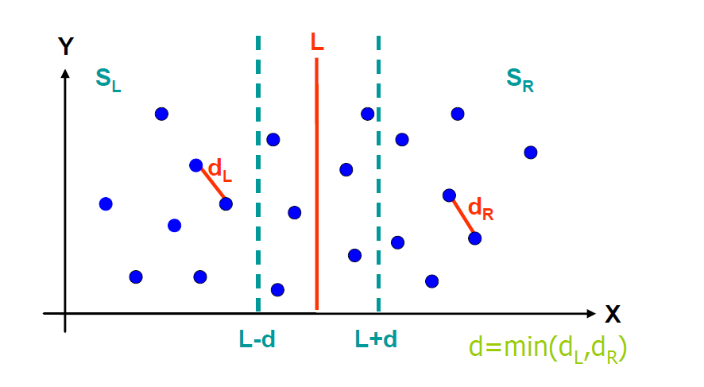
解的合并：
合并的时候容易发现最短距离还存在第三种情况：两点分别在中线两侧。该距离无法在分解问题的过程中得到
对于这种情况的处理方法：
划分出一条以中线为轴，左右宽度为d的矩形带。如果存在符合第三种情况的点对，则其一定落在该矩形带内
由于该点对一左一右，那么对于左边的每一个点都遍历求出到右边各点的距离，取得最小值即可解决该问题。然而该过程的复杂度为O(n²)

Slide 6
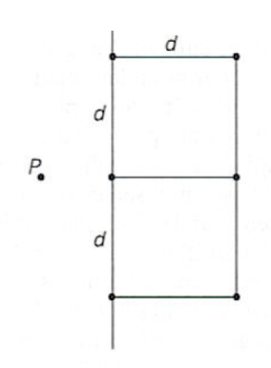
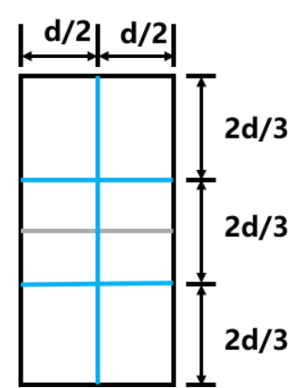
上述问题的优化解法：
对于左侧的点无需遍历右侧所有的点，至多仅需6个即可得知是否有最小距离。如此优化后复杂度为O(n)
证明：
如图，对于左侧任一点P，可能存在的满足情况的点必定落在
这个d*2d的矩形框中
把这个大矩形切割成6个d/2*2d/3的小矩形，易得每个小矩形中
最长的距离，即对角线长度为5d/6。
根据鸽笼原理，每个小矩形内有且仅有一个可能点，否则就会出
现一个小矩形内存在两个点的情况，且这两个点间距必定小于d
总的时间复杂度应为T(n)=2T(n/2)+n,即为O(nlogn)；实则在合
并过程中需要对小矩形带中各点进行排序，实际时间复杂度为T(n)=
2*T(n/2)+nlong，即O(nlognlogn)。

Slide 7
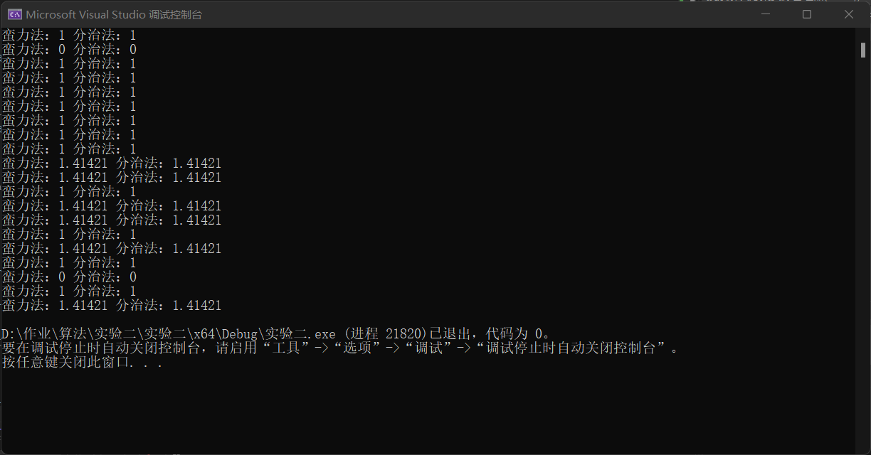
根据前面的思路设计出算法，当N=10000时测试20组数据，两种方法得到的结果相同

Slide 8
当N数量级为10⁴时：
当N数量级为10⁵时：
 | 1 | 2 | 3 | 4 | 5
实测 | 4.90 | 9.90 | 15.55 | 20.40 | 24.80
理论 | 3.59 | 8.31 | 13.51 | 19.03 | 24.80
 | 1 | 2 | 3 | 4 | 5 | 6 | 7 | 8 | 9 | 10
实测 | 51.20 | 107.05 | 170.20 | 217.20 | 290.45 | 347.15 | 396.40 | 453.20 | 525.50 | 600.15
理论 | 41.68 | 93.69 | 150.03 | 209.27 | 270.72 | 333.95 | 398.69 | 464.74 | 531.93 | 600.15

Slide 9
当N同为10⁴时：
 | 1 | 2 | 3 | 4 | 5
蛮力法 | 4404.45 | 17670.90 | 39658.35 | 70525.00 | 109978.70
分治法 | 4.90 | 9.90 | 15.55 | 20.40 | 24.80

